Slide 1

「鞏固溝通 促進學習」
提升學生語言組織能力
網上資源

Slide 2
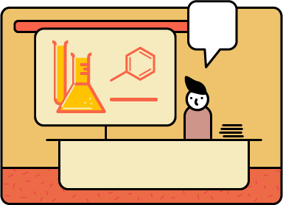
提升學生語言組織能力
從小開始，我們便學習說話，達致不同的溝通功能
隨著年齡的增長，中學生需要應付的溝通情境變得複雜，例如：
說明程序 – 在小組討論後匯報科學實驗的程序

Slide 3

提升學生語言組織能力
從小開始，我們便學習說話，達致不同的溝通功能
隨著年齡的增長，中學生需要應付的溝通情境變得複雜，例如：
轉述說話 – 需要轉述老師的說話

Slide 4
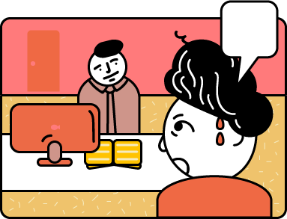
提升學生語言組織能力
從小開始，我們便學習說話，達致不同的溝通功能
隨著年齡的增長，中學生需要應付的溝通情境變得複雜，例如：
解釋因果 – 向老師解釋未能如期完成習作的原因

Slide 5
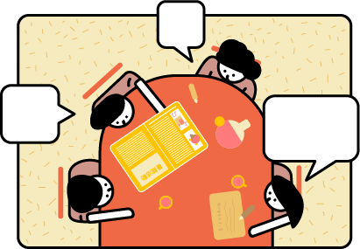
提升學生語言組織能力
從小開始，我們便學習說話，達致不同的溝通功能
隨著年齡的增長，中學生需要應付的溝通情境變得複雜，例如：
說服別人 – 跟同學辯論所屬學會將要舉辦哪項暑期活動

Slide 6
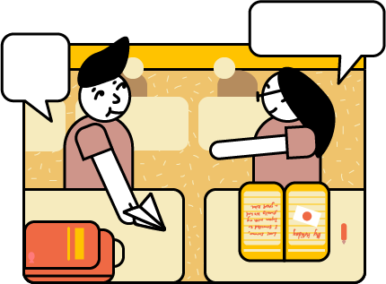
提升學生語言組織能力
從小開始，我們便學習說話，達致不同的溝通功能
隨著年齡的增長，中學生需要應付的溝通情境變得複雜，例如：
陳述事情 – 與同學分享暑假到外地旅遊的經歷和趣聞

Slide 7



提升學生語言組織能力
有言語障礙的學生或語文能力稍遜的學生常見句子過於
簡短、
內容空泛、
亦未能在各種常用的溝通功能上有效地組織和表達事件

Slide 8
「鞏固溝通 促進學習」
提升學生語言組織能力
教育局言語及聽覺服務組整合了句子運用的方法，並在多所中學試用。透過與不同科目教師的協作，從中選取了各持份者認為最實用的部分，並加以改良，用以製作本資源。

Slide 9





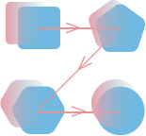



提升學生語言組織能力
本資源希望幫助有需要的學生掌握以下溝通功能：
提供資料
轉述說話
列舉事物
陳述事情
説明程序
解釋因果
比較事物
解決難題
說服別人

Slide 10
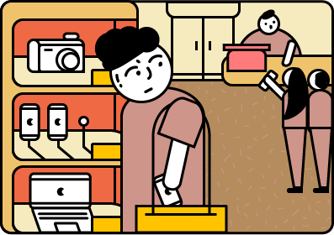
提升學生語言組織能力
要達致上述溝通功能，學生需要串連句子，有時或要加上合適的關聯詞，來表達複雜的意思。
●●●●●●
●●●●●●●●●●
關聯詞
學生要留意溝通時，可以運用不同的表達方式，例如：
跟同學在通識課討論時，
若要運用結果來說服對方，可以用假設關係來表達
例
如果家長沒有與子女建立良好的關係，就未能及時發現子女的問題，防止青少年罪行發生。

Slide 11
提升學生語言組織能力
要達致上述溝通功能，學生需要串連句子，有時或要加上合適的關聯詞，來表達複雜的意思。
關聯詞
●●●●●●●●●●
●●●●●●
學生要留意溝通時，可以運用不同的表達方式，例如：
跟同學在通識課討論時，
若要提供理據來說服別人，可以運用條件關係來列出需要的條件
例
只有政府、學校和家長通力合作，關心學生的需要及提供適切的支援，才可以有效預防青少年罪行。

Slide 12
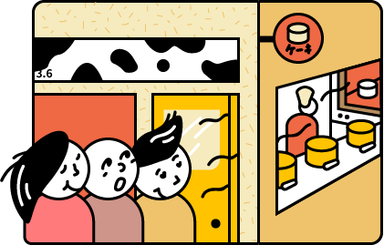
提升學生語言組織能力
學生亦要留意不同關聯詞會帶出不同的關係，例如：
運用目的關係句子，可以解釋做某件事的目的，可選用關聯詞——
例
為了吃到這個馳名的牛乳蛋糕，食客在店外輪候近兩小時。
為了

Slide 13
提升學生語言組織能力
學生亦要留意不同關聯詞會帶出不同的關係，例如：
運用假設關係句子，講述未發生的事情，可選用關聯詞——
例
如果你想吃到這個馳名的牛乳蛋糕，就要在店外輪候近兩小時。
如果……就……

Slide 14


提升學生語言組織能力
能力較弱的學生未能自行分析句子來理解句意，亦未能有條理地組織句子。故此本資源整合了理解和組織句子的具體步驟，讓學生可以認知句子組成的規則。我們鼓勵使用者在教授過程中運用放聲思考(Think-aloud)的方法協助學生掌握理解和組織句子的步驟。
本資源亦利用不同顏色的標示作為視覺策略，幫助學生注意關鍵詞和句子成份。

Slide 15
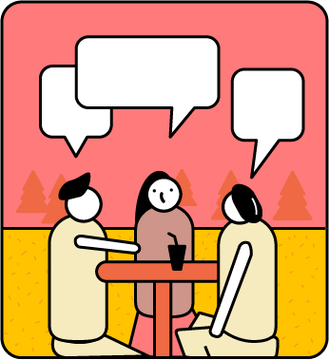
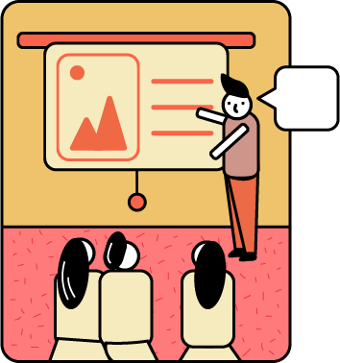
提升學生語言組織能力
由於學生不論在學習上、生活上都需要運用良好的口語能力與人溝通或展示所學，例如參與小組討論、作出口頭匯報等，因此本資源的內容解說和練習貼近學生的學習和生活，部分以口語方式展現。
小組討論
口頭匯報

Slide 16
提升學生語言組織能力
老師可以按學生的能力，透過以下不同層次的提示，引導學生組織完整句子。
提供一些關聯詞作選擇
提供指定的關聯詞
讓學生自由選用關聯詞

Slide 17
提升學生語言組織能力
除了關聯詞，老師可以適量地提供事情內容，協助不同程度的學生組成句子。
提供部分事情的重點
提供事情的重點
讓學生自由創作

Slide 18



提升學生語言組織能力
本資源介紹用來表達不同溝通功能的句子，包括其功用、特徵和結構，引導學生理解、組織及構思這些句子。透過生活化例子和學科例子，幫助學生將句子融入日常的溝通和學習過程中。
本資源亦包含了不同的練習和工作紙，使用者可按照學生的步伐、溝通和學習需要，揀選合適的溝通功能和段落反覆練習，讓學生能鞏固所學，以提升溝通和學習成效。
本資源備有不同的句子框架，讓老師及家長就著課題協助學生靈活運用句子。
介紹
結構
應用

Slide 19
提升學生語言組織能力
參考書目
Nippold, M. A. (2007). Later Language Development: School-age Children, Adolescents, and Young Adults. Texas: PRO-ED.
Scott, C. M. & Nelson, N.W. (2009). Sentence Combining: Assessment and Intervention Applications. Perspectives on language learning and education, 16, 14-20.
Reed, V. A. (2005). An Introduction to Children with Language Disorders. USA: Pearson/Allyn and Bacon.
邵敬敏（2005）。《現代漢語通論》。上海：上海教育出版社。
胡裕樹（2000）。《現代漢語》。香港：三聯書店(香港)有限公司。
鄒曉麗、王寧（2003）。《語法——語文學習叢書3》。香港：和平圖書有限公司。

